Slide 1


ОТЧЕТ по научно-исследовательской работе аспиранта за IV семестр Тема: Разработка и исследование математических моделей управляемых процессов многокомпонентной ректификации в технологии переработки природного газа
Кафедра автоматики и процессов управления
Аспирант гр. 8931 Сердитов Ю.Н.
Руководитель Душин С.Е.

Slide 2
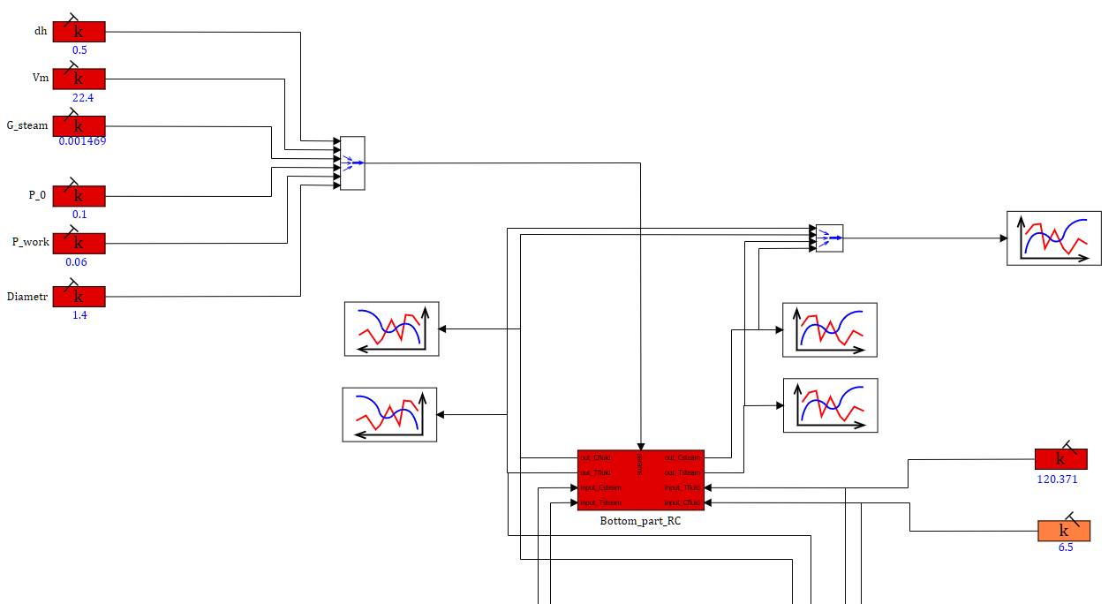
Отгонная часть РК
Параметры ф-ции скорости теплового потока пара
Исходная смесь
Входные значения из Испарителя
н.у. температуры пара и концентрации влаги в паре

Slide 3
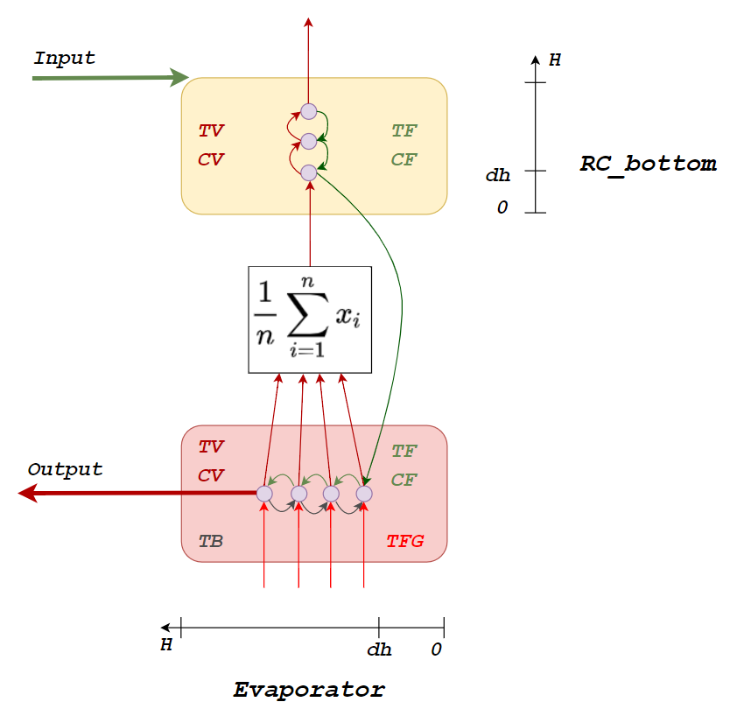
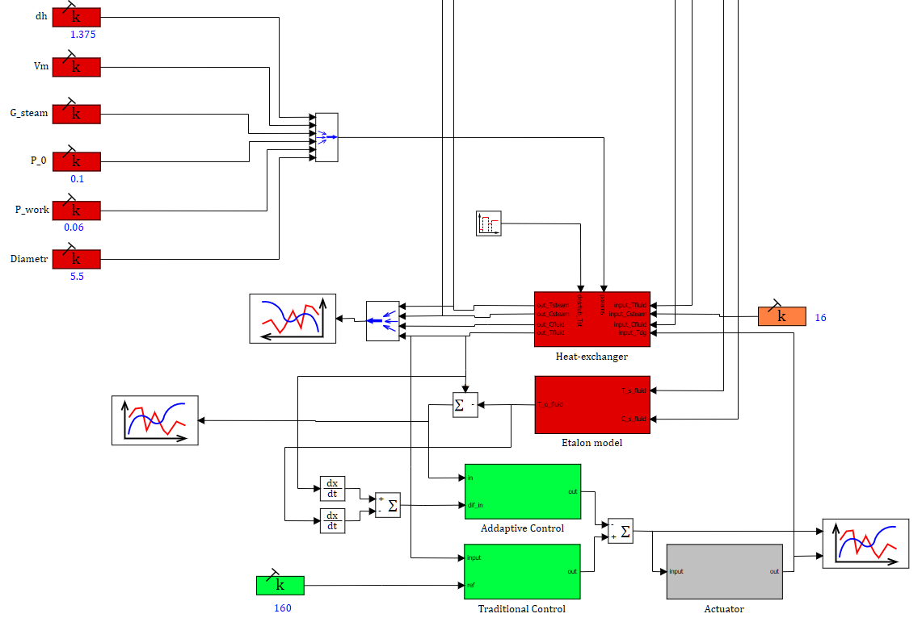
Испаритель (Теплообменник)
Возмущающее воздействие
н.у. концентр. воды в паре
Эталонная модель
Сигнальная адаптация
Исполнительный механизм (заслонка)
ПИ-регулятор

Slide 4
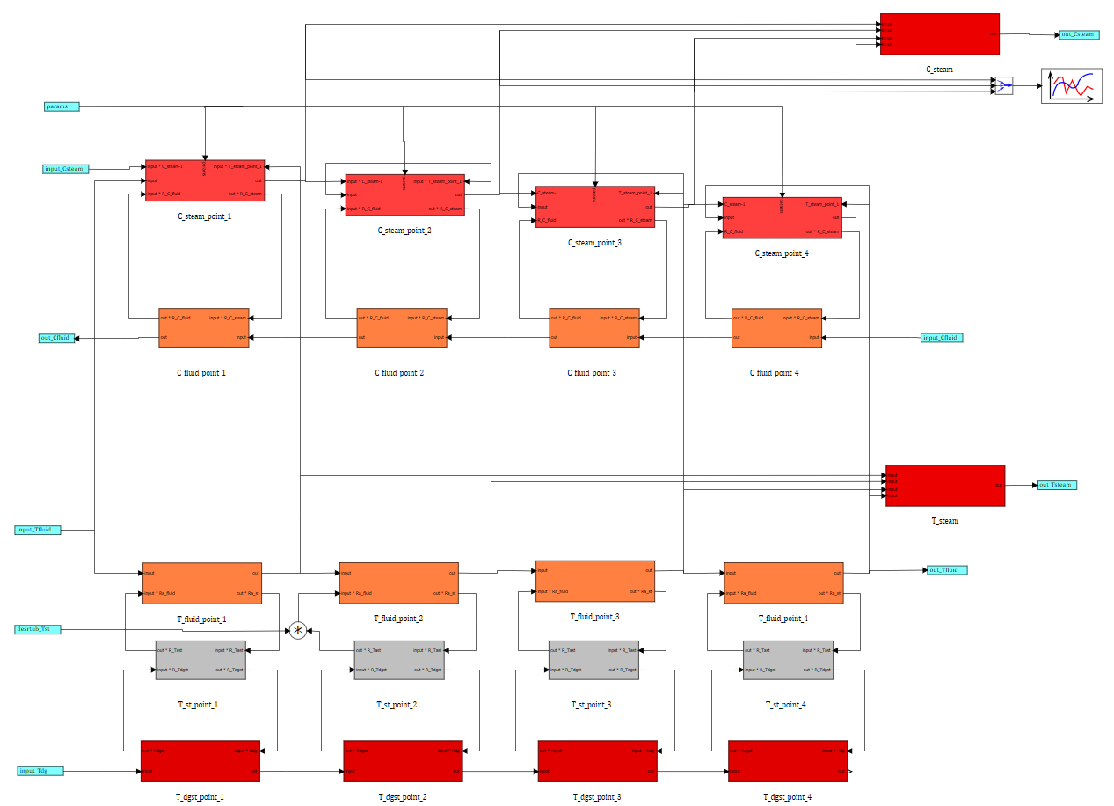
Концентрация влаги в паре
Среднее значение по 4-ём пространственным точкам
Реализация
испарителя
Концентрация влаги в паре
Массообменная фаза
Возмущающее воздействие
Теплообменная фаза
Температура пара = Температура жидкости
Температура жидкости
Температура стенок
Температура дымовых газов

Slide 5
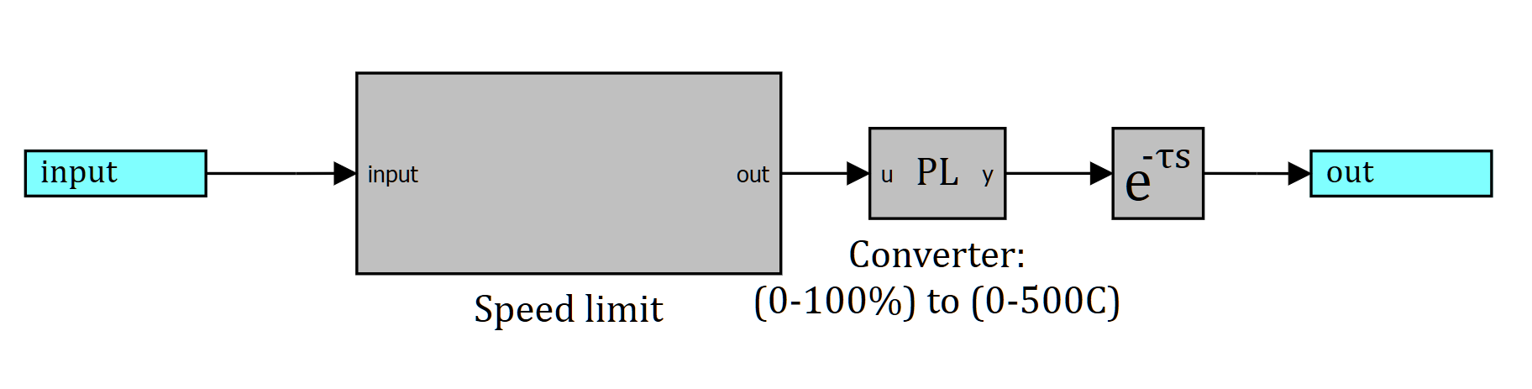
Реализация исполнительного механизма
Реализовано:
ограничение в 5 %/сек. на скорость возрастания температуры;
линейный преобразователь из процентов в градусы с верхним и нижним пределом;
и задержка по времени (1 сек.).

Slide 6
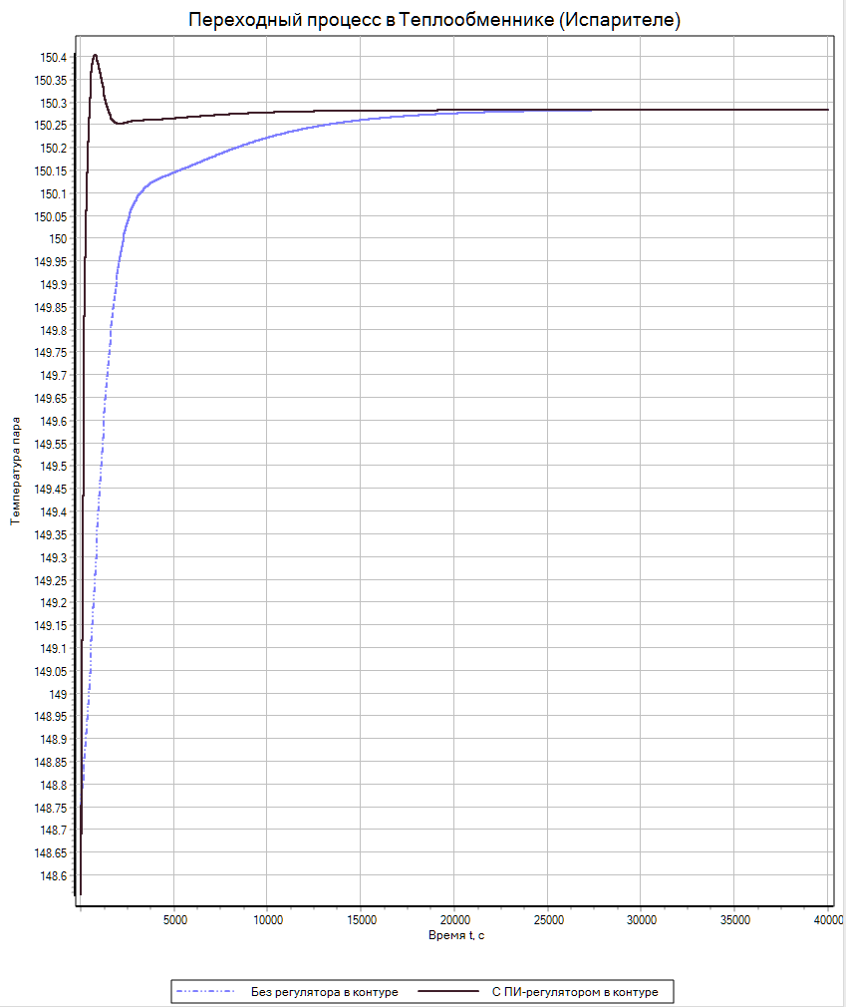
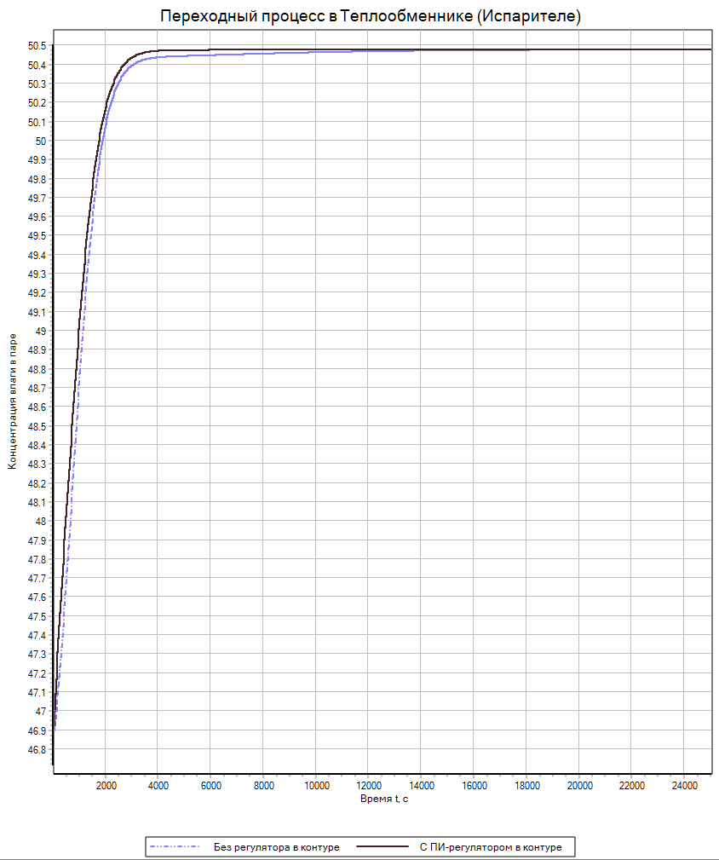
Сравнение тех. процессов с ПИ-регулирование и без него

Slide 7
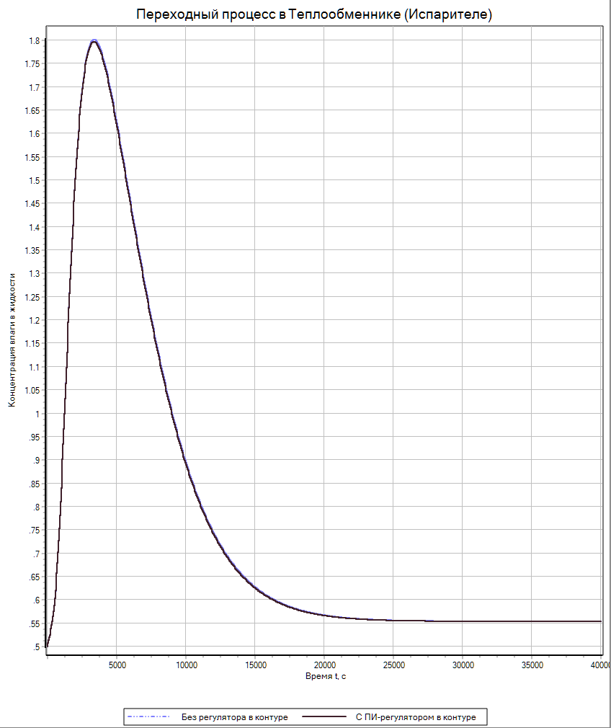
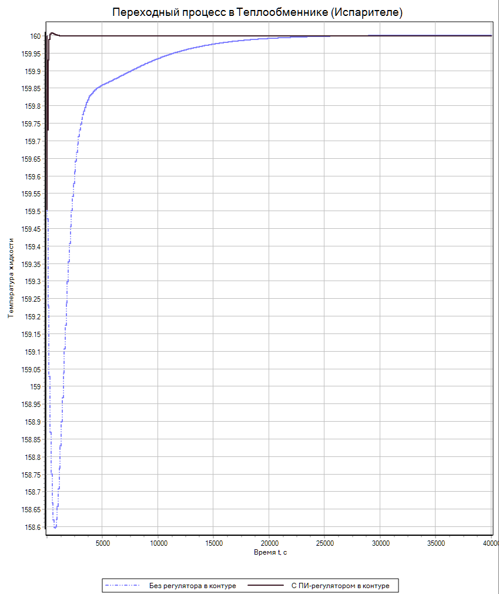

Slide 8
Попытка реализации модального регулирования
my_num =
-0.0872 + 0.0000i
-3.8167 + 0.0002i
-3.8167 - 0.0002i
-3.8163 + 0.0002i
-3.8163 - 0.0002i
-0.2298 + 0.0000i
-0.2299 + 0.0000i
-0.2299 - 0.0000i
-0.2299 + 0.0000i
-0.1681 + 0.0000i
-0.1669 + 0.0000i
-0.1657 + 0.0000i
-0.0884 + 0.0000i
-0.0878 + 0.0000i
-0.0497 + 0.0000i
-0.0488 + 0.0000i
-0.0480 + 0.0000i
-0.0471 + 0.0000i
-0.0022 + 0.0000i
-0.0022 + 0.0000i
-0.0022 - 0.0000i
-0.0022 + 0.0000i
-0.0005 + 0.0000i
-0.0005 + 0.0000i
-0.0005 - 0.0000i
-0.0027 + 0.0004i
-0.0027 - 0.0004i
-0.0018 + 0.0006i
-0.0018 - 0.0006i
-0.0002 + 0.0000i
-0.0007 + 0.0002i
-0.0007 - 0.0002i
0.0000 + 0.0000i
0.0000 + 0.0000i
0.0000 + 0.0000i
B =
u1
x1 0
x2 0
x3 0
x4 0
x5 0
x6 0
x7 0
x8 0
x9 0
x10 0
x11 0
x12 0
x13 0
x14 0
x15 0
x16 0
x17 0
x18 0
x19 0
x20 0
x21 0
x22 0
x23 0
x24 0
x25 3.345
x26 0
x27 0
x28 0
x29 0
x30 0
x31 0
x32 0
x33 0
x34 0
x35 0
Исследование было осуществлено с помощью создания скрипта в Matlab’e:
Модель ОРК в ФПС берём из SimInTech (матрицы: A[35x35], B[35x1], C[1x35], D[1x1])
Проводим проверку на отрицательность собственных чисел:
Формируем матриц управляемости и наблюдаемости: U = ctrb(A,B); V = obsv(A,C);
Проводим проверку ранга матриц управляемости и наблюдаемости: rank(U); rank(V)
т.к. ранги матриц управляемости и наблюдаемости намного меньше порядка матрицы состояния (A[35x35]), то классическая теория управления для сосредоточенных систем, говорит нам, что данная система ПОЛНОСТЬЮ не наблюдаема и не управляема.
Для не полностью наблюдаемых и не полностью управляемых систем, в работе [1], на стр. 4 – 7, указаны способы приведения системы к минимальной реализации.
На основании этой работы, были получены нулевые коэффициенты обратных связей компенсационного воздействия, что является абсурдным..
ans =
4
ans =
3
[sysmin, M] = minreal(sys)
Ar = M * A * inv(M)
Br = M * B
Cr = C * inv(M)
U_c = [ 0, 0, 0, 0, 0, 0, 0, 0, 0, 0, 0, 0, 0, 0, 0, 0, 0, 0, 0, 0, 0, 0, 0, 0, 0, 0, 0, 0, 0, 0, 0, 0, 0, 0, 0]
C = 0 0 0 0 0 0 0 0 0 1 0 0 0 0 0 0 0 0 0 0 0 0 0 0 0 0 0 0 0 0 0 0 0 0 0
D = 0

Slide 9
Выводы по реализации модального регулятора
Система сложная, т.к. является нелинейной (Тпар * Спар, поэтому и ПФ невозможно использовать) и распределённой в пространстве;
т.к. ранги матриц управляемости и наблюдаемости намного меньше порядка матрицы состояния (A[35x35]), то классическая теория управления для сосредоточенных систем, говорит нам, что данная система ПОЛНОСТЬЮ не наблюдаема и не управляема;
Получены не адекватные коэффициенты обратных связей компенсационного воздействия;
Физически невозможно измерить все переменные состояния распределённой системы.

Slide 10
Нужен этой системе адаптивный регулятор
или нет?

Slide 11
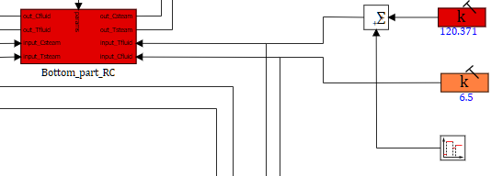
1. Сигнальная адаптация
Компенсация внешнего возмущения (работа ПИ-регулятора)
Разработка адаптивного регулятора для компенсации внешнего возмущения по температуре стенок, является не целесообразна по причине абсурдности компенсации, которое может привести к ЧП. Если и стоит регулировать данное явление, то только в формате перевода всей системы «АВО-РК-Испаритель» в режим отключения от остальной системы. В связи с этим, единственными внешними возмущениями оказываемыми на систему остаются температура жидкости и концентрация влаги в жидкости в исходной смеси.
Подача внешнего возмущениями по температуре жидкости (+/-10 °С) и далее по концентрации воды в жидкости (+/-1.5 %)

Slide 12
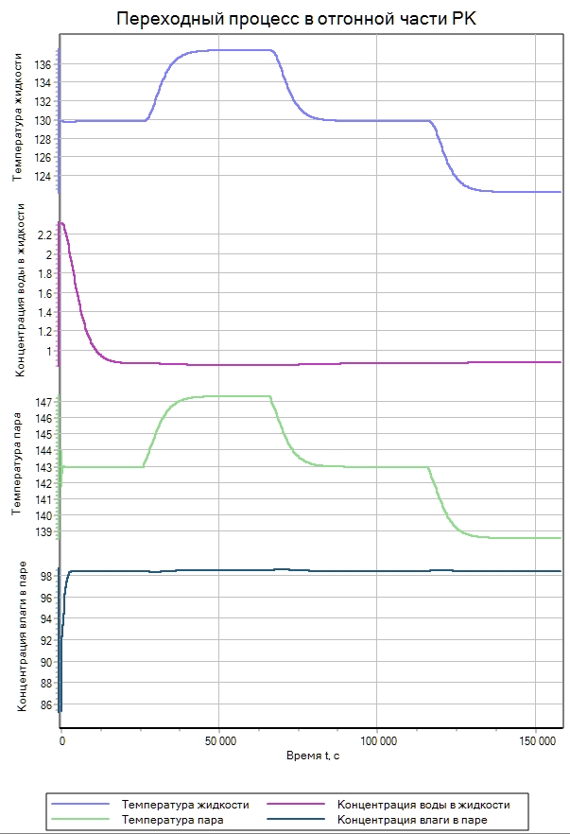
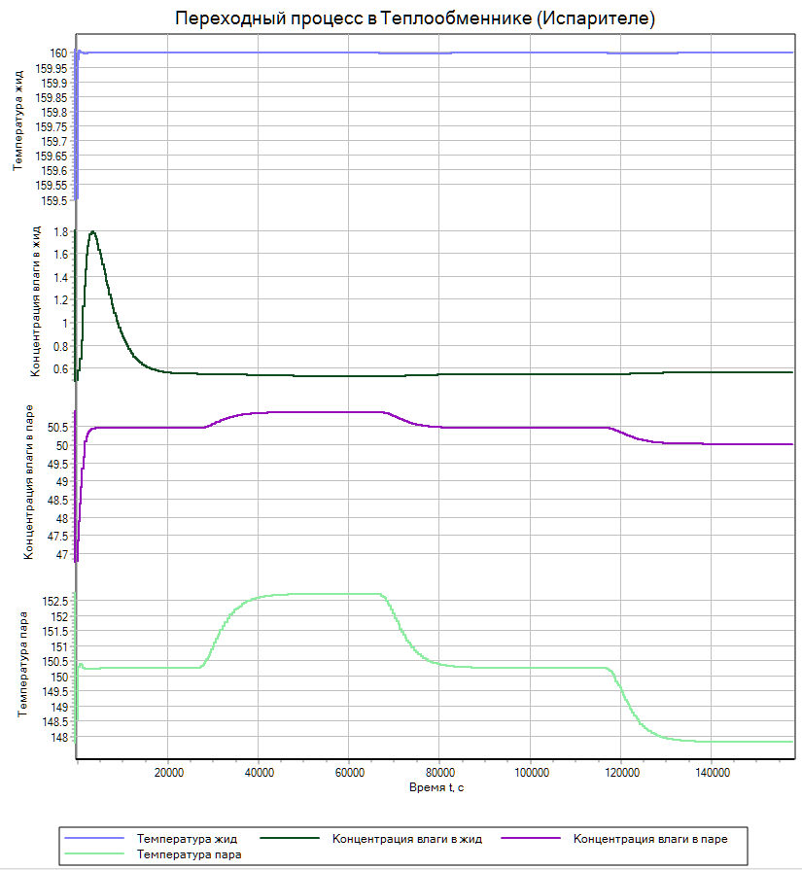
Представленные результаты показывают, что регулирование по температуре жидкости отлично справляется с задачей стабилизации. Но т.к. регулирования по другим переменным не было реализовано, то видим некоторые отклонения. Существенные ли эти отклонения? Мне кажется, что нет. Везде в пределах нормы.
Δ ≈ 7 °С
Результаты компенсации внешнего возмущениями по температуре жидкости (+/-10 °С)
Δ ≈ 0.03 %
Δ ≈ 0.02 %
Δ ≈ 0.5 %
Δ ≈ 4 °С
Δ ≈ 0.5 %
Δ ≈ 2.5 °С

Slide 13
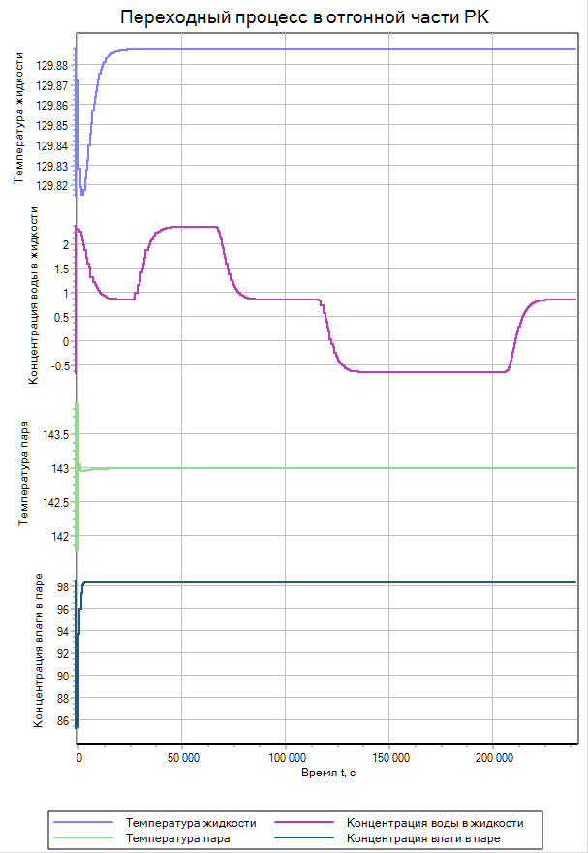
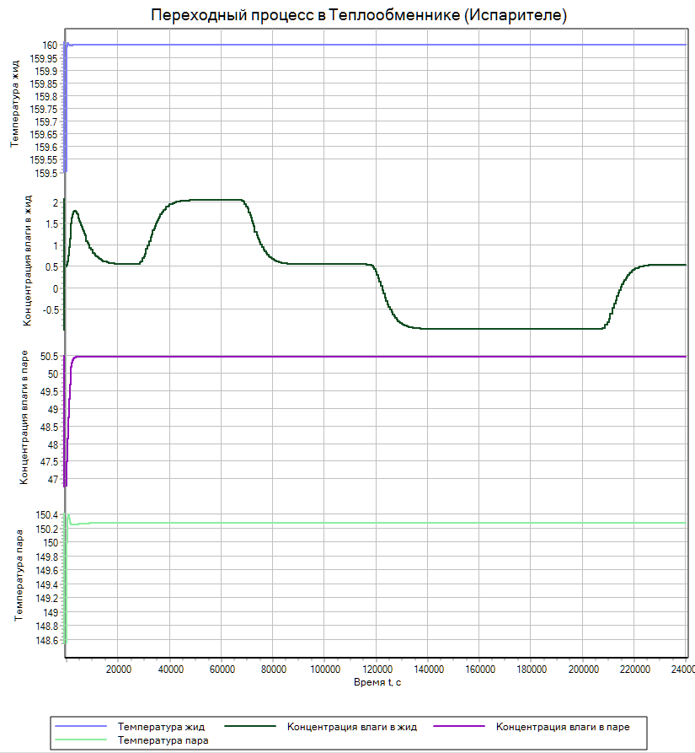
Результаты компенсации внешнего возмущениями по концентрации воды в жидкости (+/-1.5 %)
Представленные результаты показывают, что влияние данного возмущения оказывает только на концентрацию воды в жидкости.
И т.к. эта переменная не считывается, то и регулирования по этой переменной нет.
Δ ≈ 0 °С
Δ1 ≈ 0.4 %
Δ1 ≈ 0.4 %
Δ2 ≈ 1.5 %
Δ2 ≈ 1.5 %
Заметьте: ограничений на отрицательные значения в модели не заложены!
Δ ≈ 0 %
Δ ≈ 0 °С
Δ ≈ 0 %
Δ ≈ 0 °С

Slide 14
Компенсация внешнего возмущения
(работа адаптивного-регулятора):
Адаптивное управление — совокупность методов теории управления, позволяющих синтезировать системы управления, которые имеют возможность изменять параметры регулятора или структуру регулятора в зависимости от изменения параметров объекта управления или внешних возмущений, действующих на объект управления.
В системах с сигнальной адаптацией эффект самонастройки достигается без изменения параметров управляющего устройства с помощью компенсирующих сигналов.
При использовании сигнальных воздействий на вход системы подаётся специально организованное внешнее идентифицирующее воздействие, например, в виде изменения задания регулятору.
Параметрическое воздействие состоит в изменении параметров настройки регулятора.
Применяется для управления нелинейной системы, или системы с переменными параметрами. К примерам таких систем относят, например, асинхронные машины, транспортные средства на магнитной подушке, магнитные подшипники и т.п.
В данном случае, используется система с эталонной моделью (ЭМ).

Slide 15
Выводы:
В данной системе – распределённой, невозможно скомпенсировать возмущение по Тпар → Спара → Сжид, т.к. получается управлять только последней пространственной точки.
В следствии этого создание адаптивного регулятора является избыточным и не обоснованным решением.
Любое регулирование Тпара требует дополнительного источника тепла. Невозможно управлять 2-мя параметрами системы имея 1 источника тепла.

Slide 16
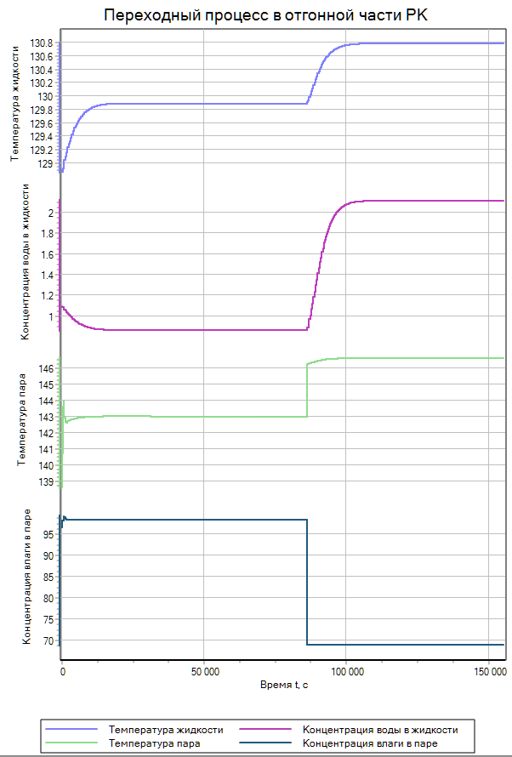
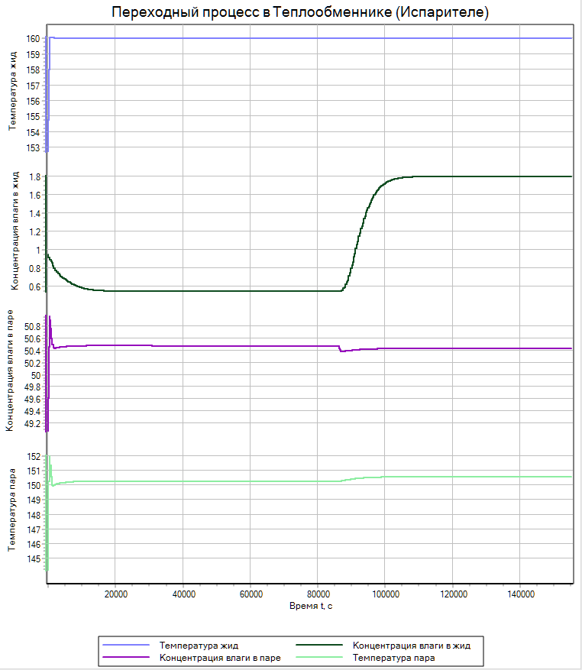
Компенсация параметрической неопределённости (внутреннее изменение атмосферного давления)
(работа ПИ-регулятора)

Slide 17
Работа адаптивного-регулятора:
Только при условии изменения уставки (160 гр.)

Slide 18
Выводы:

Slide 19
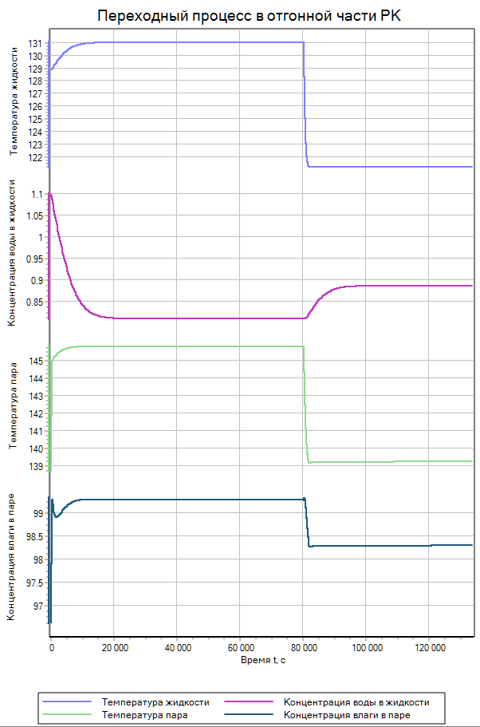
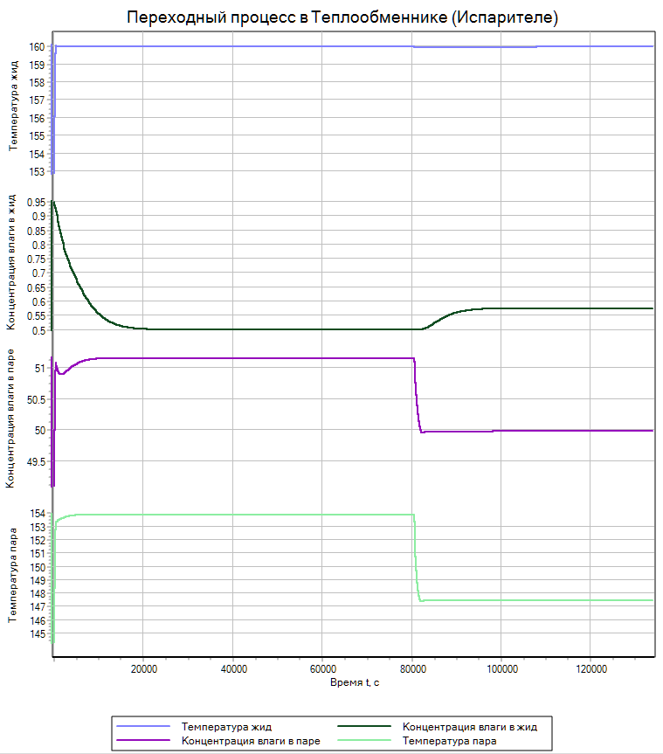
Компенсация параметрической неопределённости
(скорость потока жидкости)
(работа ПИ-регулятора)

Slide 20
Работа адаптивного-регулятора:

Slide 21
Выводы:

Slide 22
Итого→
Список глобальных вопросов:
Может использовать законы адаптации именно для ПОДСТРОЙКИ коэф. ПИД-регулятора?
Задачи:

Slide 23
Ссылки:
Беляев М.Е., Павлов А.С., Шаветов С.В. Методические указания к выполнению практической работы по курсу «Управление непрерывными и дискретными процессами». – СПб: Университет ИТМО, 2016. – 40 с.

